Slide 1
Tvoříme chytrou budoucnost
moderní energetiky
David Martinek
8.4.2025

Slide 2
Co znamená dekarbonizace a nezávislost české energetiky?
  Rozsáhlé energetické úspory v objektech
  Výstavba obnovitelných
  zdrojů
  Dekarbonizace českého teplárenství
  Akumulace energie
  Elektřina z bezemisních
  zdrojů
  Elektromobilita

Slide 3
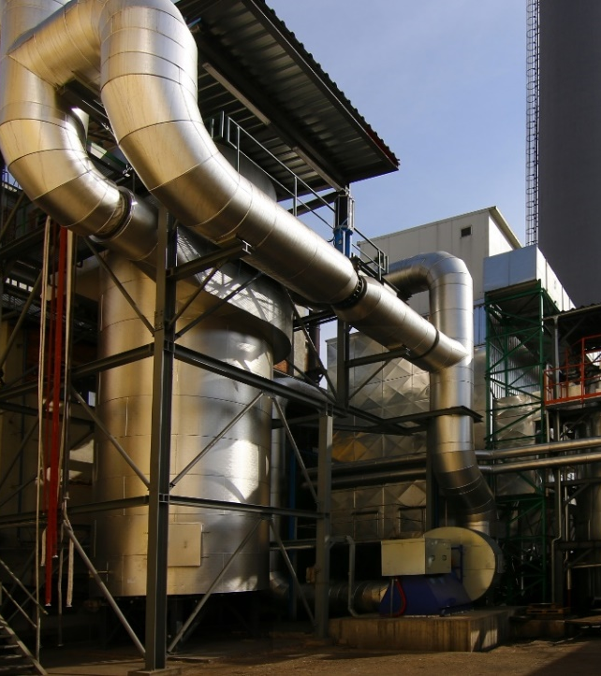
Modernizace teplárenství
Při modernizaci teplárenství spoléháme zemní plyn (plynové kotle a KGJ) a biomasu, které v některých lokalitách budou doplněny např. o ZEVO nebo tepelná čerpadla
V dlouhodobém horizontu je počítáno i potenciálem využití vodíku nebo využití tepla jádra/SMR
Teplárenská „laboratoř“ v Ústí nad Labem, která zajistí dlouhodobé a stabilní dodávky tepla ve městě
  Nová nízkoemisní teplárna Trmice pro levý břeh společně s modernizací teplárenské infrastruktury,
  budou vybudovány nové nízkoemisní zdroje na biomasu a plyn a zároveň nové horkovody nahradí staré parovody,
  plynofikace, nové plynové kotle a kogenerační jednotky na Střekově.
Modernizace lokality Prunéřov a Tušimice zásobujícím teplem města Chomutov, Jirkov, Klášterec nad Ohří a Kadaň
  Odchod od spalování hnědého uhlí,
  výstavba biomasové kotelny a kogeneračních jednotek v Prunéřově,
  zdroje doplněné o záložní plynové kotelny v Prunéřově a Tušimích,
  zároveň dojde k horkovodnímu propojení Prunéřova a Tušimic.

Slide 4
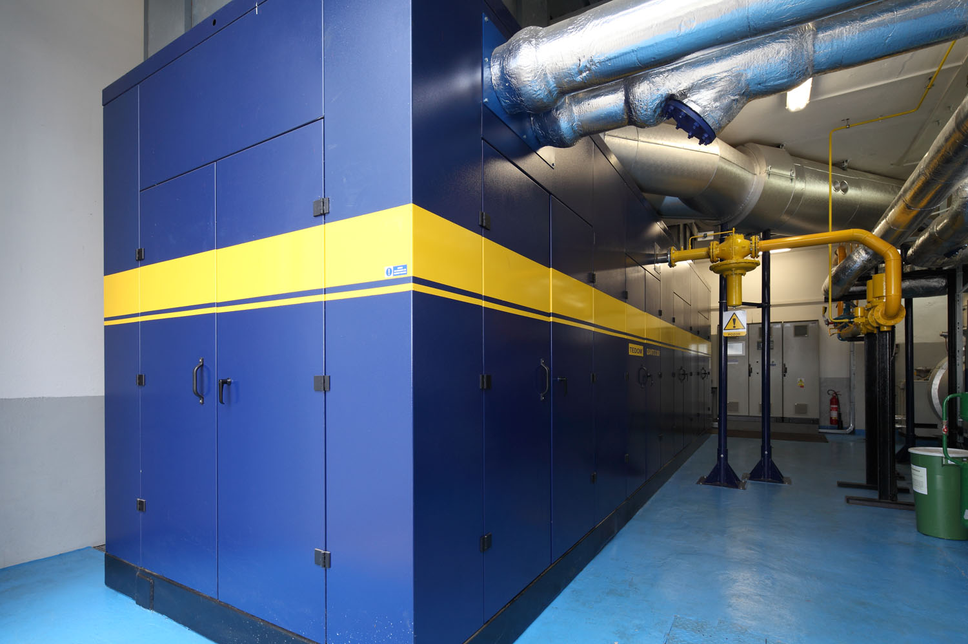
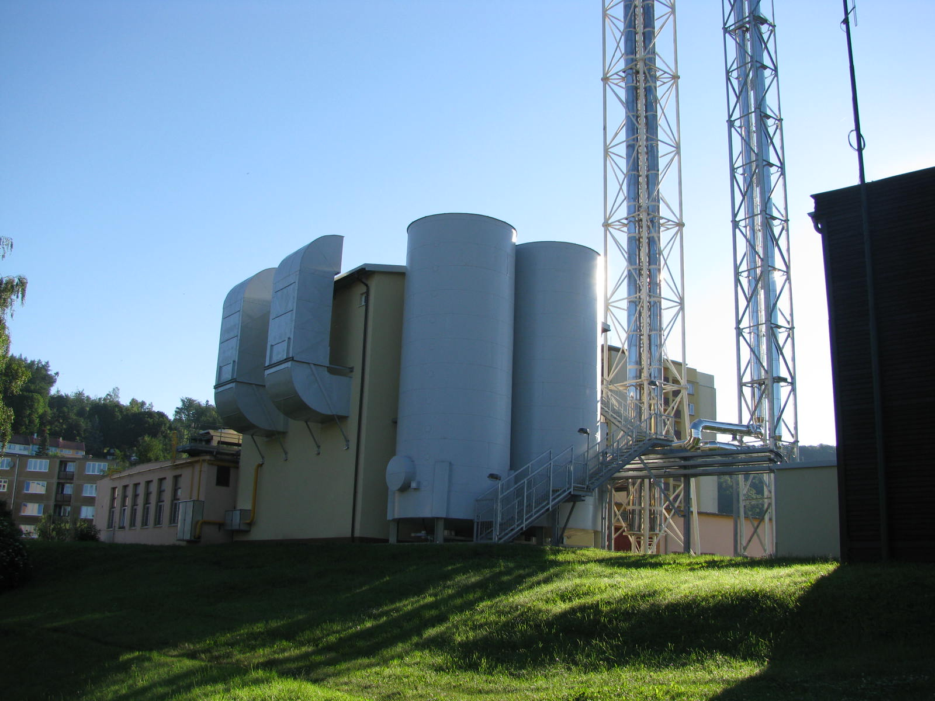
Spolupráce v území
Jablonec nad Nisou
Instalace kogeneračních jednotek
Pět kogeneračních jednotek vyrábí teplo pro domácnosti a elektřinu do sítě.
Kogenerace je vhodným řešením z ekologického i ekonomického hlediska, využití energie dosahuje účinnosti až 90 %,
zařízení mají elektrickým výkon 2,6 MW,
investice ve výši 80 milionů korun,
jednotky, postavila a provozuje společnost ČEZ Energo z holdingu ČEZ ESCO.
Celkem ČEZ ENERGO provozuje po celé ČR 170 KGJ o výkonu 131 MWe a 164 MWt .
Fotografie: Tisková zpráva_1.2.2019, (cezesco.cz,2019)

Slide 5
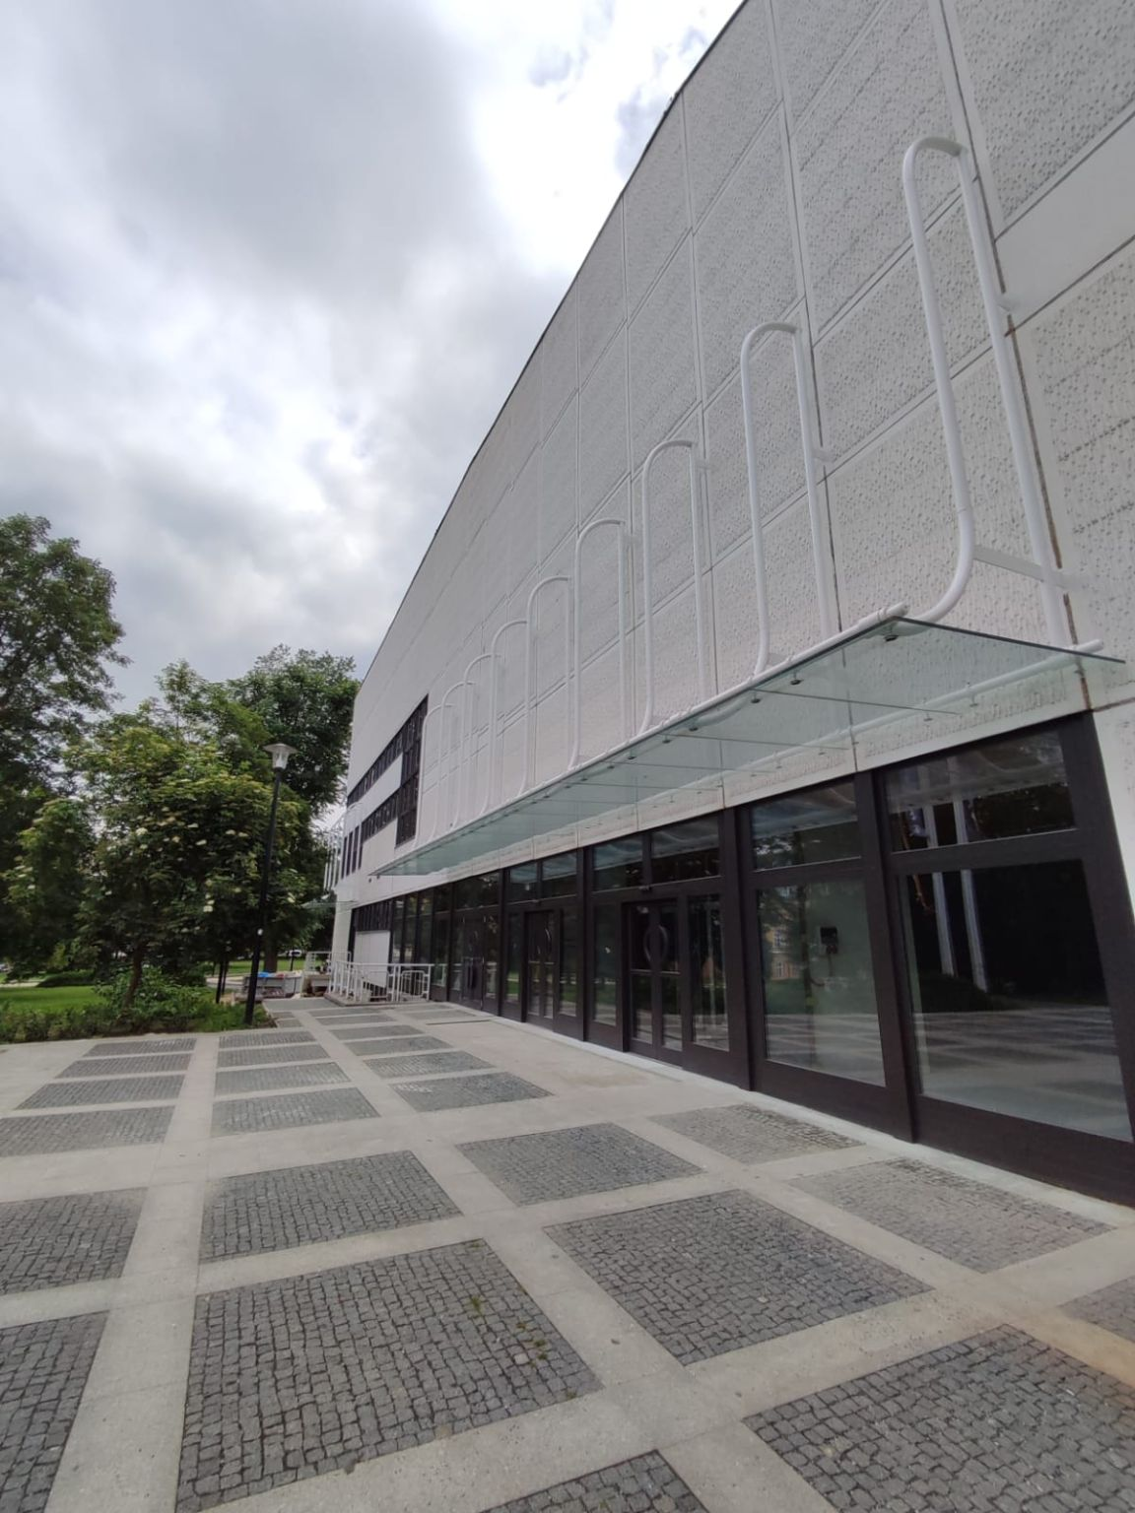
Spolupráce v území
Dům kultury Teplice
Performance Design &Build
Rozsáhlá modernizace vzduchotechniky, parní výměníkové stanice, vybudování zdroje chladu, nový systém měření a regulace a další úpravy energetických prvků
Dokončení realizace v únoru 2025,
snížení nákladů o více než 10% ročně,
za dodržení snížených nákladů ručíme my jako dodavatel.
Zdroj: Tisková zpráva_10.7.2024, (cez.cz,2024)

Slide 6
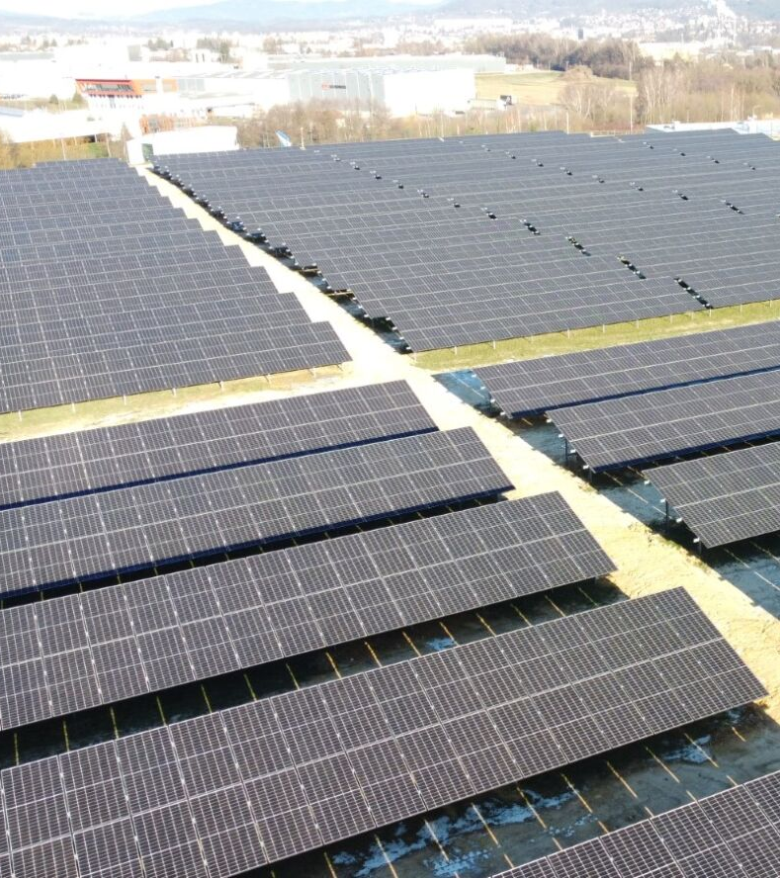
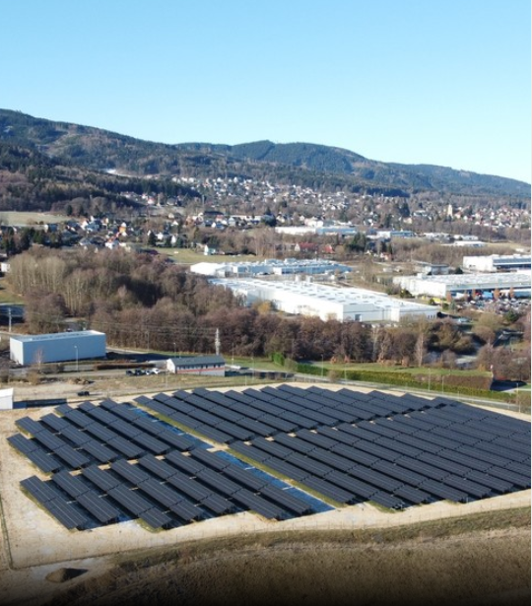
Spolupráce v území
DENSO
Instalace fotovoltaické elektrárny
Největší firemní fotovoltaická elektrárna na Liberecku
Společnost ČEZ ESCO v areálu firmy postavila formou on-site PPA fotovoltaickou elektrárnu o výkonu 1,7 MWp.
DENSO MANUFACTURING CZECH, posílí svoji energetickou soběstačnost a ulehčí životnímu prostředí,
bezemisní elektřinu bude pro firmu vyrábět 3 724 solárních panelů, které zaberou plochu větší než 2 fotbalové hřiště,
FVE vyrobí ročně 1,6 GWh elektrické energie a ušetří tak 656 tun emisí CO2.
Fotografie: Tisková zpráva_16.1.2024, (cez.cz, 2024)

Slide 7
Děkujeme za pozornost
ČEZ ESCO

